Slide 1

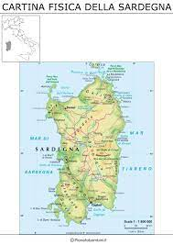
Technology in Sardinia
Techno
in Sar
logies
dinia
Group 1
Tecnologia in Sardegna
Battiston Matteo
Cleber Alice
Mazzolin Silvia
Savorgnan Enrico
Battiston Matteo
Cleber Alice
Mazzolin Silvia
Savorgnan Enrico

Slide 2
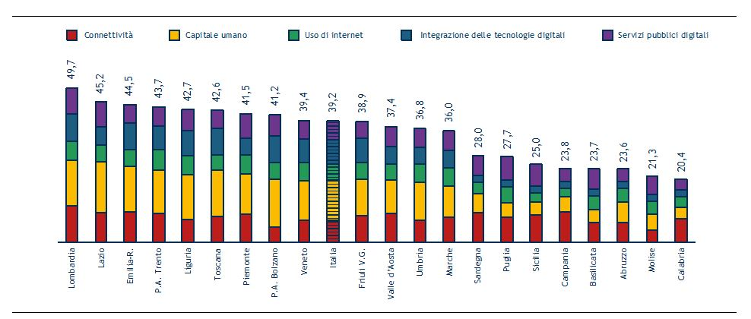
Introduction
According to ’’the Digital Economy and Society’’ index (DESI) 2020:
- Sardinia: NO technologically advanced region
- Score of 28 out of 100 (digital index)
In the last period:
- More technological development
projects
- More investments
HOWEVER
connectivity
human capital
Internet use
Digital technology integration
Digital and public services

Slide 3
Introduzione
Secondo l’indice ‘’the Digital Economy and Society’’ (DESI) 2020:
La Sardegna è tra le regioni tecnologicamente meno avanzate
Punteggio di 28 su 100 (indice di digitalizzazione)
Nell’ultimo periodo:
- Attuazione di una serie di progetti di sviluppo tecnologico
- Più investimenti
TUTTAVIA

Slide 4
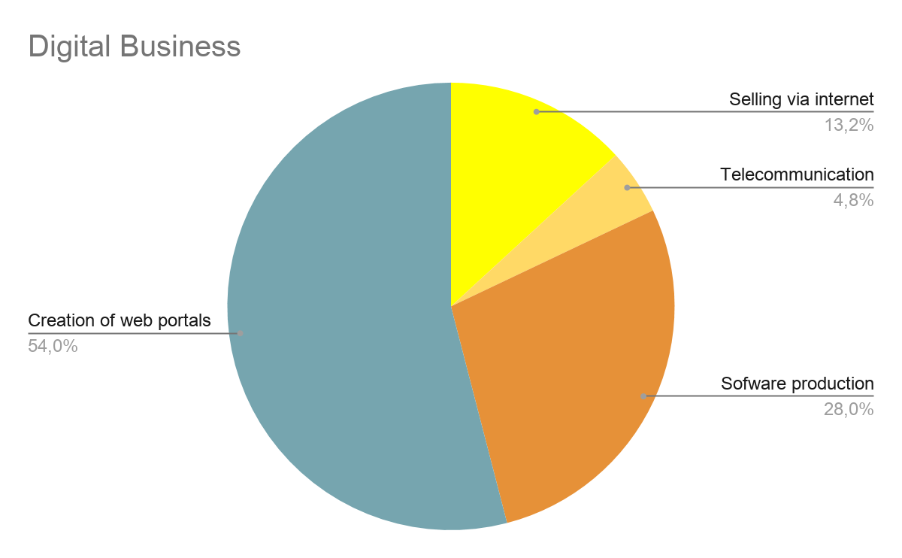
Digital Business
Strong growth of micro and small digital enterprises in the last period
According to the dossier ‘’Digital enterprises in mid-2020’’:
No. of active digital companies
Of which
No. of companies selling their products via internet
No. of companies having a telecommunications activity
No. of companies offering IT advice and producing softwares
No. of companies processing data and creating web portals
3000 → 1,7% of total productive activities
385
139
818
1578

Slide 5

Imprese Digitali
Forte crescita del numero di micro e di piccole imprese digitali
nell’ultimo periodo
Secondo i numeri che emergono dal dossier ‘’ Le imprese digitali a metà 2020 ”:
Numero di imprese digitali attive
Di cui
Numero di imprese che vendono i propri prodotti via internet
Numero di imprese che hanno una attività di telecomunicazione
Imprese che offrono consulenza informatica e producono software
Imprese che elaborano dati e creano portali web
3000 → 1,7% del totale delle
attività produttive
385
139
818
1578

Slide 6
ICT Field Data
According to the report of the institute ’’Centro Studi Investimenti Sociali’’ (Censis) 2020:
 | Sardinia | Italy
Research and development workers | 9,910 (1,48%) | 523,800 (3.3%) | Lower than the national figure
Number of innovative start-ups | 159 (0,0011%) | 11,496 (0,0025%) | Lower than the national figure
R&D enterprises | 7.3 per 10.000 active enterprises | 10.4 per 10.000 active enterprises | Lower than the national figure

Slide 7
Settore ICT
Secondo il rapporto dell’istituto ‘’Centro Studi Investimenti Sociali’’ (Censis) 2020:
 | Sardegna | Italia
Addetti nella ricerca e sviluppo | 9,910 (1,48%) | 523,800 (3,3%) | Più basso del dato nazionale
Numero di start up innovative | 159 start up (0,0011%) | 11,496 (0,0025%) | Più basso del dato nazionale
Imprese R&S | 7,3 ogni 10.000 imprese attive | 10,4 ogni 10.000 imprese attive | Più basso del dato nazionale

Slide 8
Internet Usage
Sardinia Italy
76,5% 76,1%
According to ISTAT datas 2020:
Families with Internet access at home
Type of connection:
Fixed and/or mobile broadband connection
Mobile broadband connection over mobile network, at least 3G
Families who do not have Internet access at home
Reason why they don’t have:
High cost of tools needed to connect
Reasons for privacy, security
No one knows how to use the Internet
75,6% 74,7% 41,7% 33,7%
23,5% 23,9%
8,0% 7,2% 0,9% 2,3% 52,2% 56,4%
(Percentage per 100 families)

Slide 9
Utilizzo di Internet
Secondo i dati ISTAT 2020:
Sardegna Italia
76,5% 76,1%
Famiglie che dispongono di accesso a Internet da casa
Tipo di connessione:
Connessione a banda larga fissa e/o banda larga mobile
Connessione mobile a banda larga tramite rete di telefonia mobile, almeno 3G
Famiglie che non dispongono di accesso a Internet da casa
Motivo per cui non ne dispongono:
Alto costo degli strumenti necessari per connettersi
Motivi di privacy, sicurezza
Nessuno sa usare Internet
75,6% 74,7% 41,7% 33,7%
23,5% 23,9%
8,0% 7,2% 0,9% 2,3% 52,2% 56,4%
(Percentuale per 100 famiglie)

Slide 10

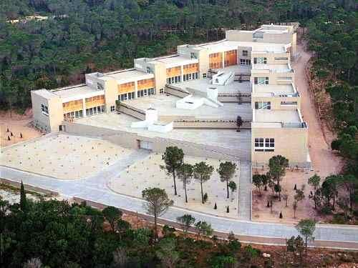
Sardinian Technology Park
Advanced infrastructure system (10 platforms) for:
Technological innovation
Exploitation of research
Four distinct venues. The main are:
Pula’s headquarter
Biomedicine and health
Energy technologies
Alghero’s venue
Computer science
Telematics
Industrial biotechnology

Slide 11
Parco Tecnologico della Sardegna
Sistema di infrastrutture avanzate (10 edifici) per:
Innovazione tecnologica
Valorizzazione della ricerca
4 sedi distinte, tra cui:
Sede centrale di Pula:
Biomedicina e salute
Energia
Sede di Alghero
Informatica e telematica
Biotecnologie industriali

Slide 12
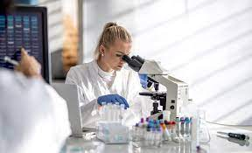
Technologies and Covid
Sardinia Ricerche provides:
Funds
Expertise
Facilities (i.e. the ‘’Biomed Platform’’)
It launched collaborative biomedicine research projects, i.e. for:
Development of reliable screening tests
Identification of new therapeutic agents
Project ‘’RNA4CoV’’
Development of a portable electronic viral RNA analysis system
of SARS-Cov-2

Slide 13
Tecnologie e Covid
Sardegna Ricerche fornisce:
Fondi
Competenze
Strutture 🡪 es. Piattaforma ‘’Biomed’’
Ha avviato progetti di ricerca collaborativa nel campo della biomedicina:
Sviluppo di test di screening affidabili
Identificazione di nuovi agenti terapeutici
Progetto ‘’RNA4CoV’’
Sviluppo di un sistema elettronico portatile di analisi virale
dell'RNA di SARS-Cov-2

Slide 14
Sitografia
www.nationalia.info
https://www.sardegnaricerche.it/attivita/parcotecnologico/
https://www.statista.com/statistics/531010/unemployment-rate-italy/
https://www.istat.it/it/files//2020/05/20_Sardegna_Scheda_DEF.pdf
https://www.sardiniapost.it/cronaca/infrastrutture-tecnologiche-per-imprese-nuovi-investimenti-per-il-crs4-di-pula/
https://www.sardegnaimpresa.it/coronavirus-ecommerce/
http://search.regione.sardegna.it/cgi-bin/RSsearch.pl?key=editoria&categ=11&type=&funz=and&stop=30&submit=vai

